Slide 1
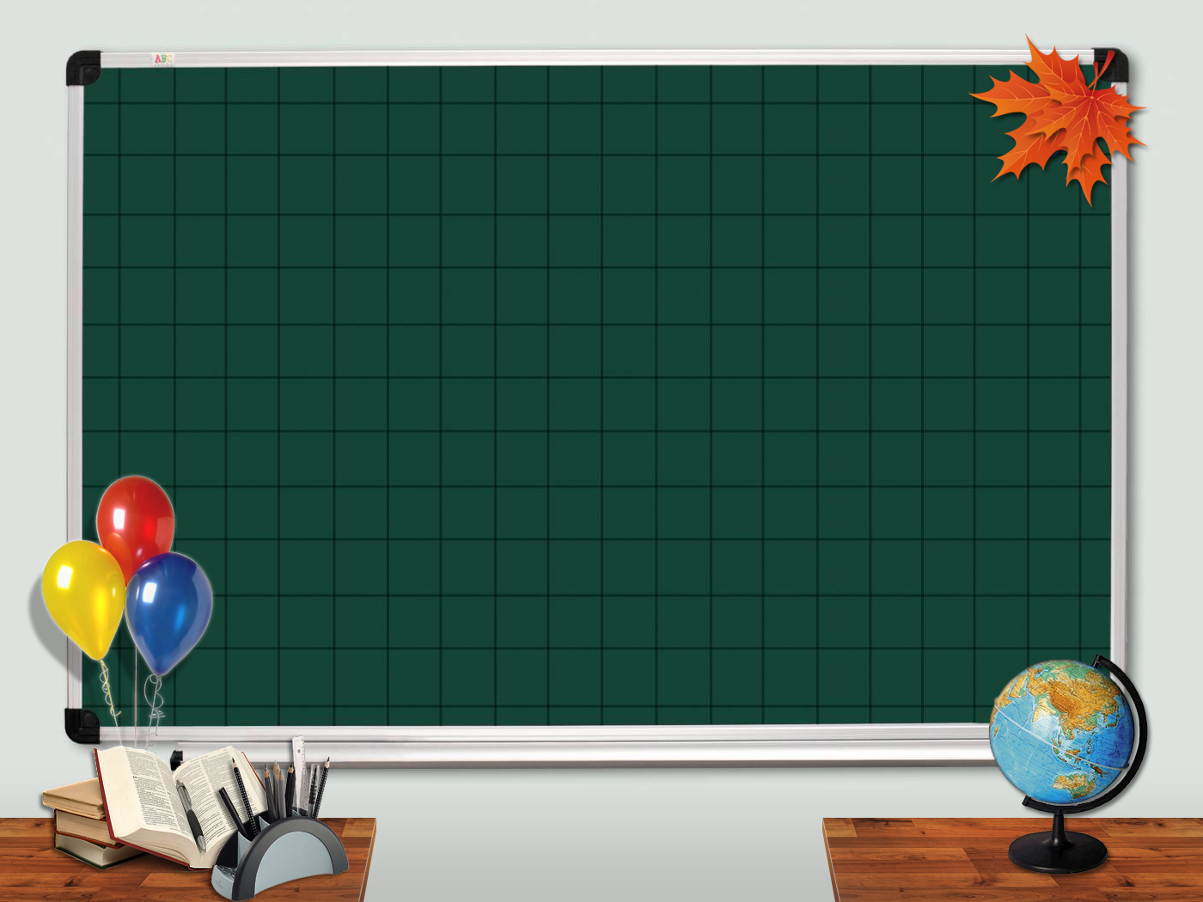
ДОБРО ПОЖАЛОВАТЬ !
Муниципальное общеобразовательное
бюджетное учреждение
«Средняя общеобразовательная школа №1 с. Ивановка»

